Slide 1


ИТОГОВАЯ РАБОТА
Производственная практика
Специальность 09.02.07 Информационные системы и программирование
Выполнил: Гусенков Н.А.
Коротков А.Е.
Шохрин Д.А.
Группа 31П курс 3
Руководитель: Голубева Е.П.
Мамшева Ю.С.
Нижний Новгород
2024

Slide 2
Цели и задачи практики
Цель практики: разработать образовательную платформу «Эврика».
Задачи
Определение структуры сайта
Реализация макетов страниц сайта в Figm’e
Реализация HTML верстки и CSS стилей
Разработка базы данных
Реализация Backend’a
Проведение Unit-тестирования
Разработка документации

Slide 3
Общая информация
.
Цели сайта:
Повышение уровня знаний и навыков пользователей.
Доступность качественного дистанционного обучения
Целевая аудитория сайта:
Студенты и молодые специалисты, желающие развить профессиональные навыки.
Работающие специалисты, стремящиеся расширить компетенции и карьерно расти.
Самостоятельно мотивированные взрослые пользователи, интересующиеся новым знаниями.

Slide 4
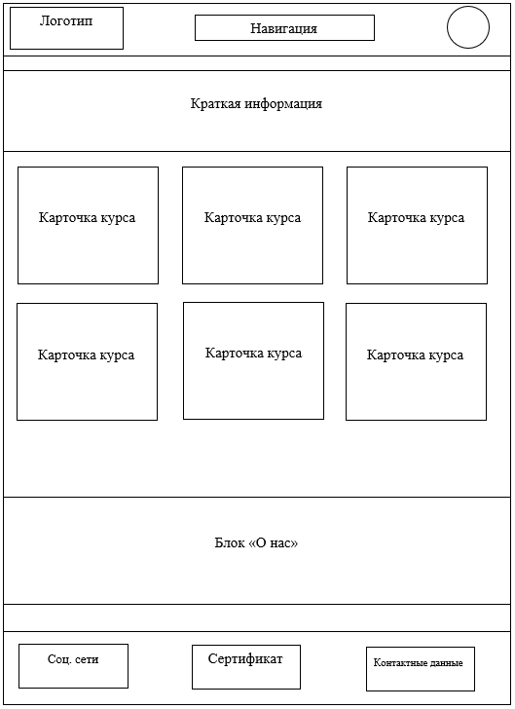
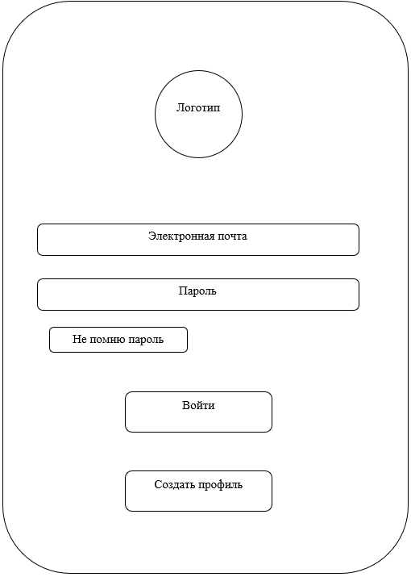
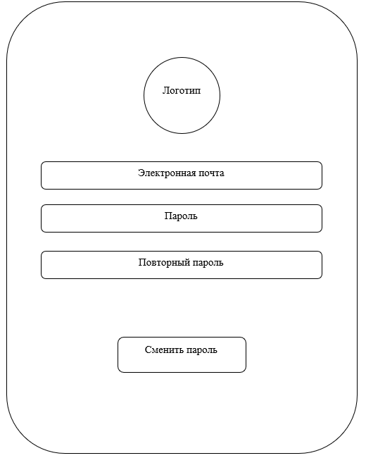
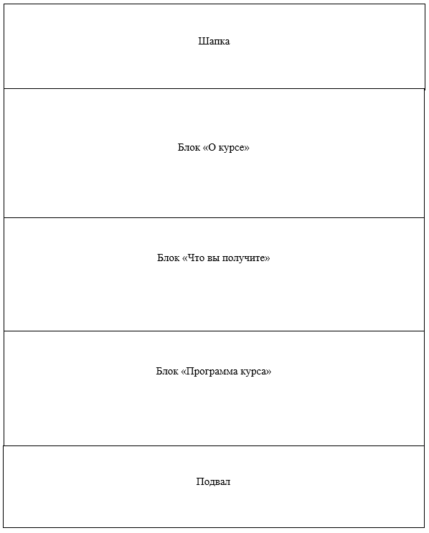
Структура сайта

Slide 5
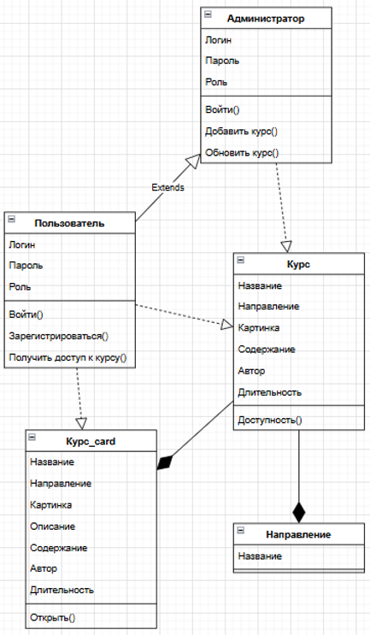
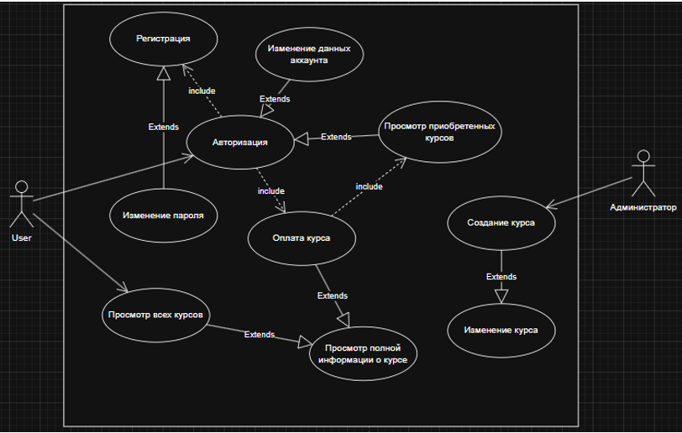
Основы взаимодействия

Slide 6
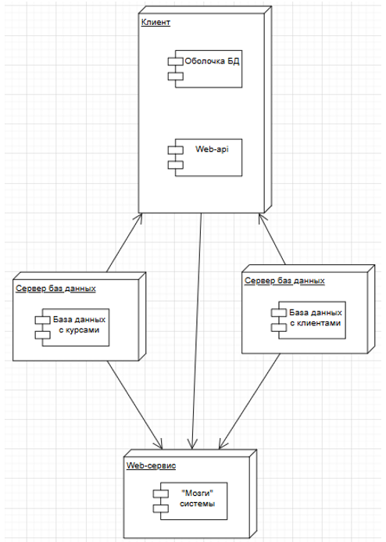
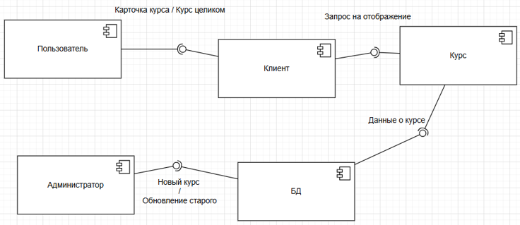
Основы взаимодействия

Slide 7
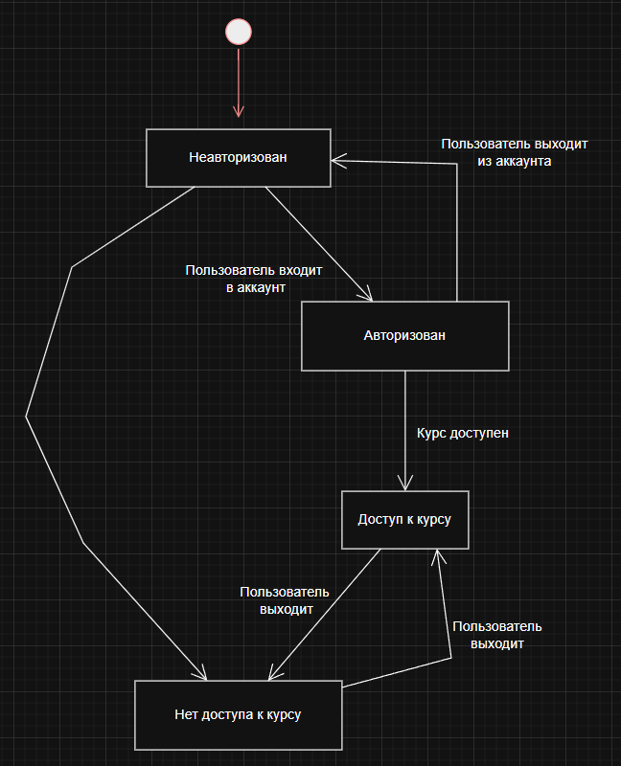
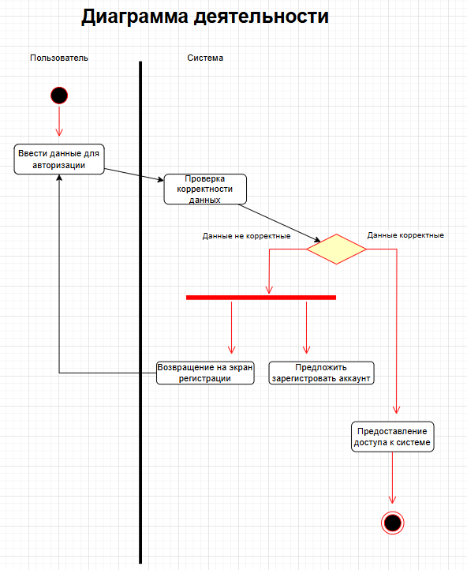
Основы взаимодействия

Slide 8
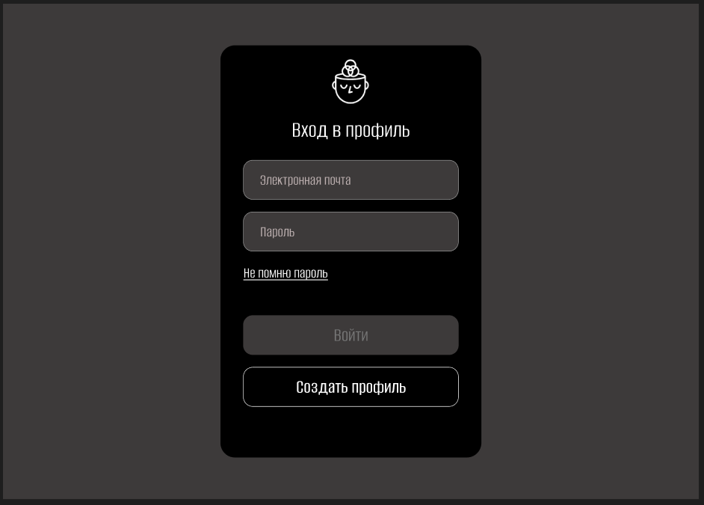
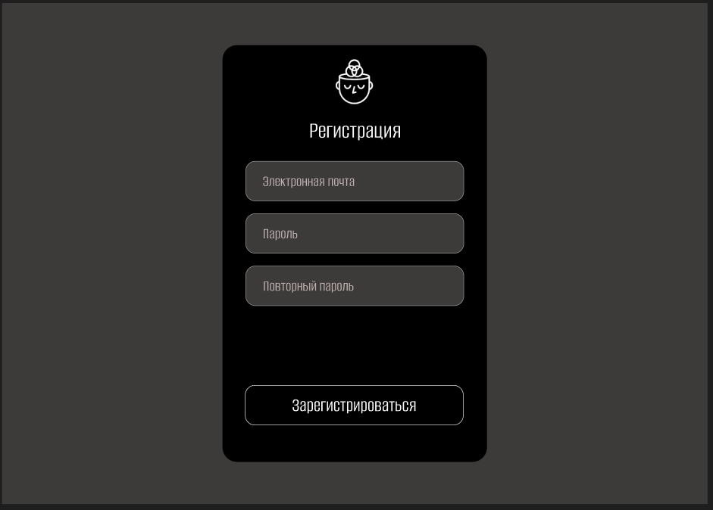
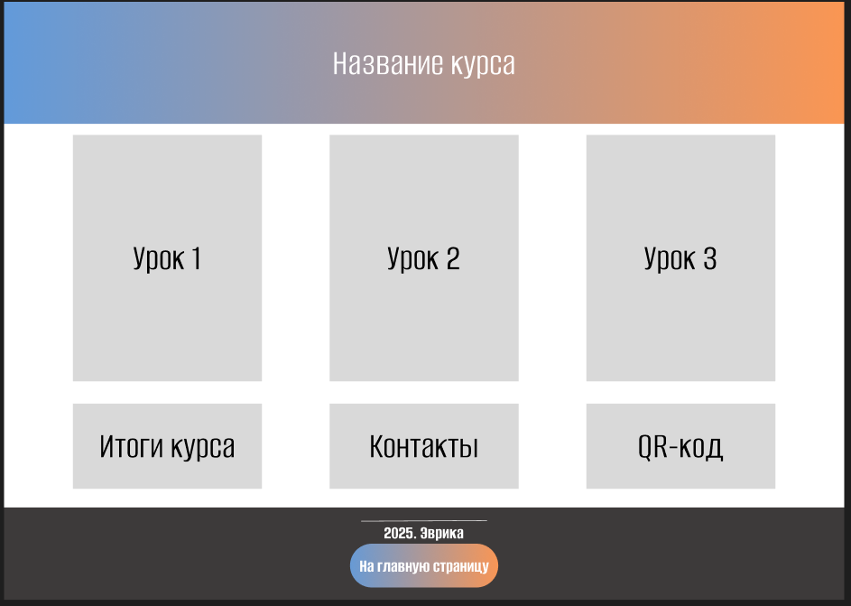
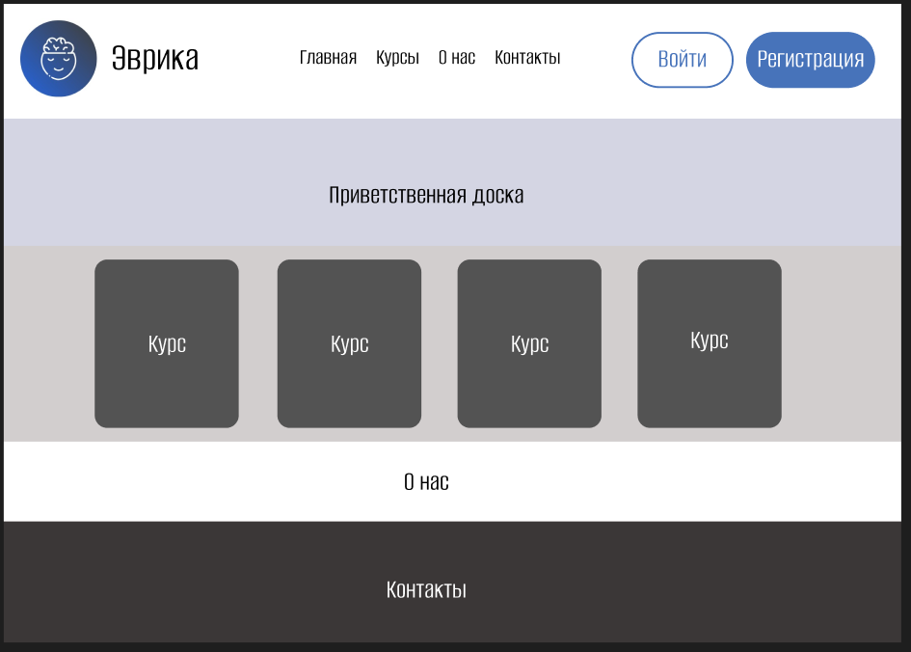
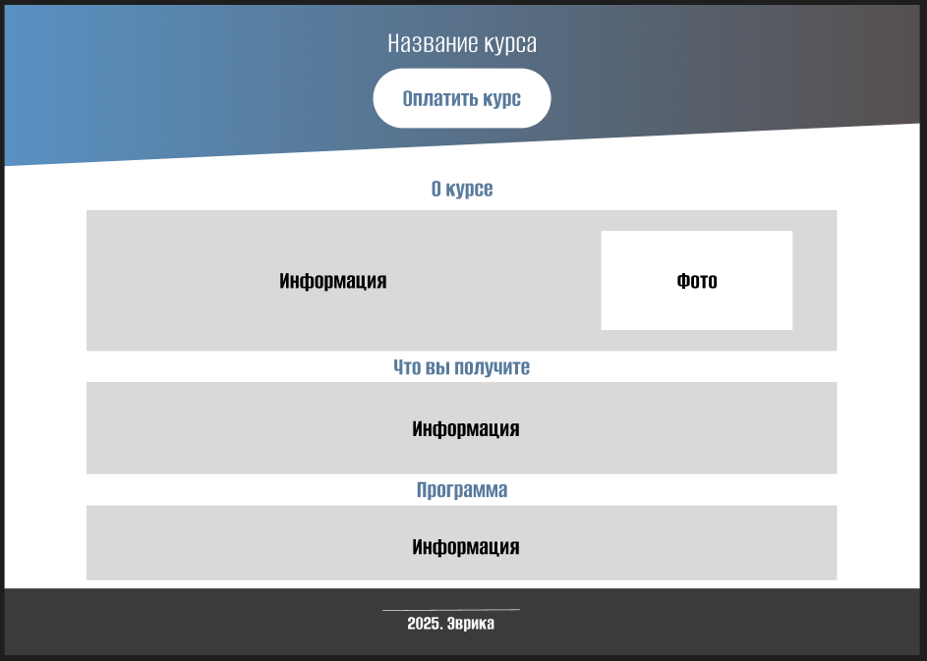
Макеты страниц

Slide 9
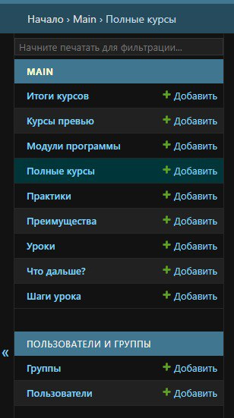
База данных

Slide 10




Инструментальные средства

Slide 11
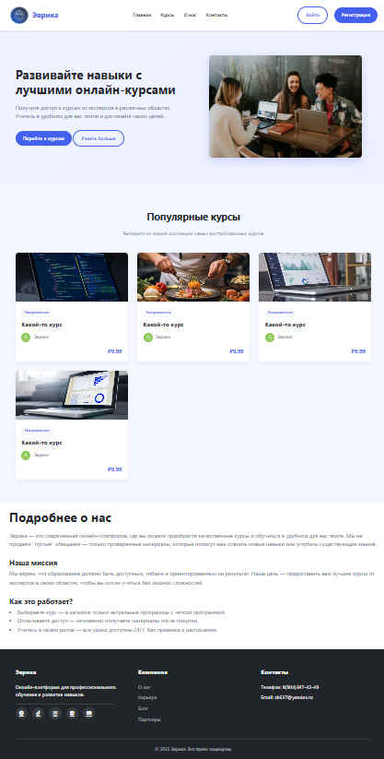
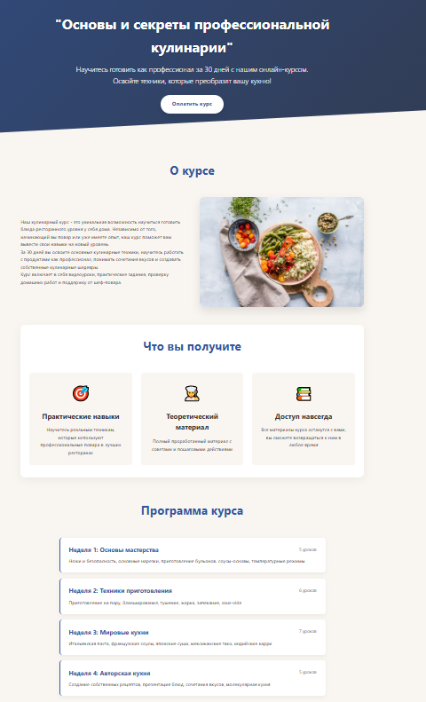
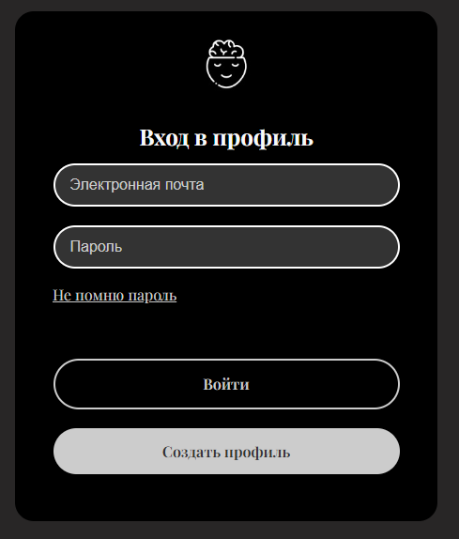
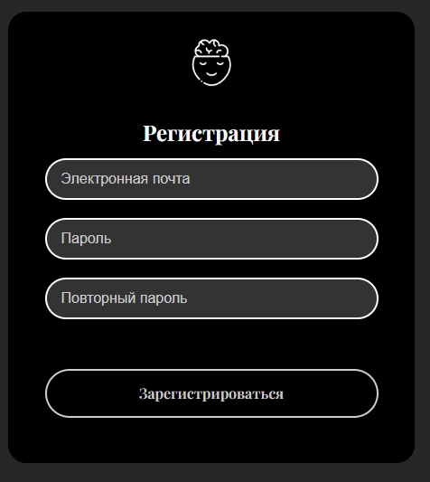
Реализация

Slide 12
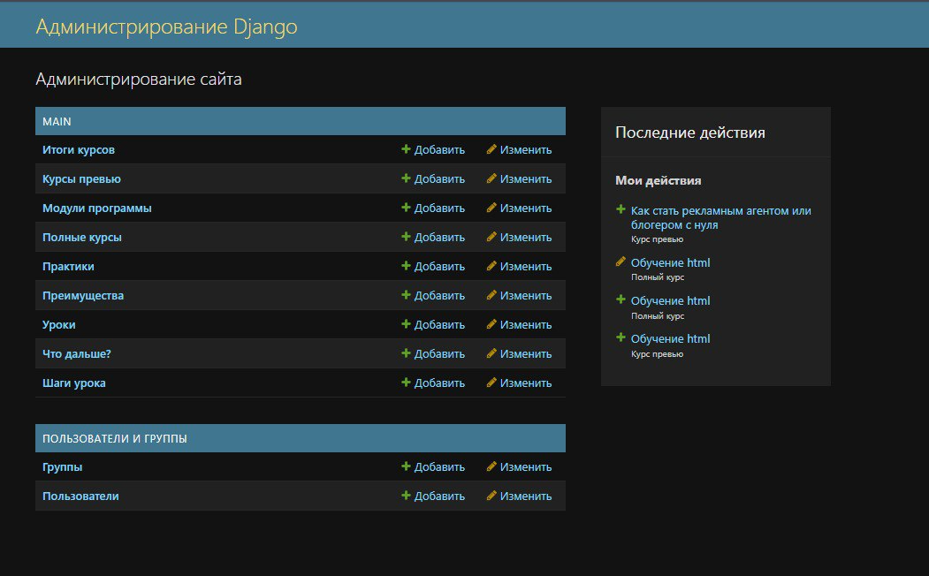
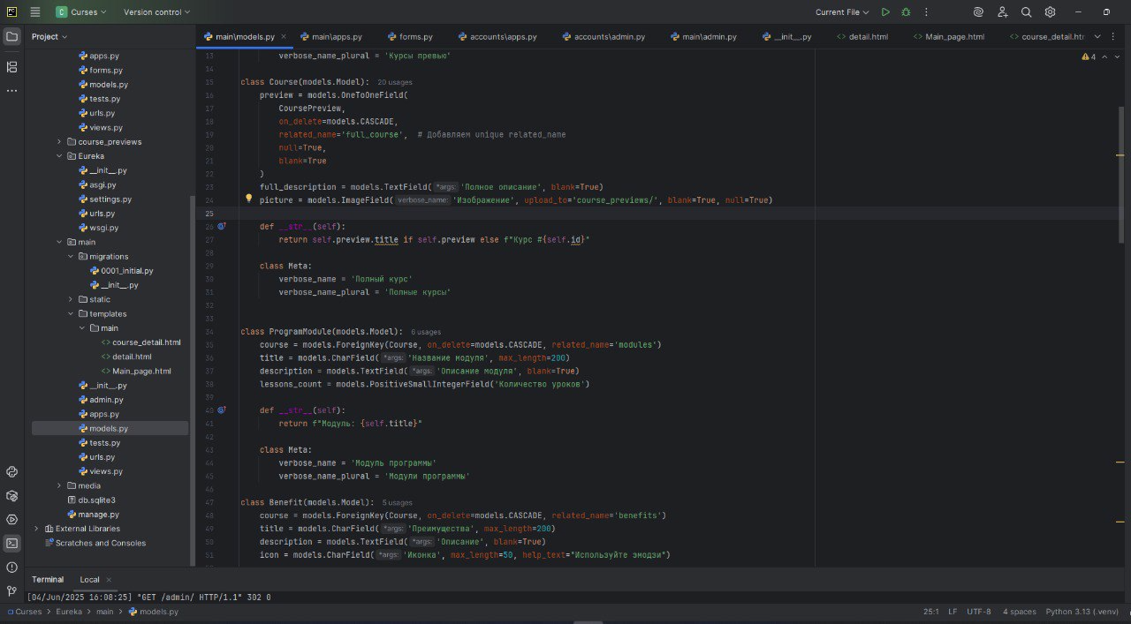
Реализация

Slide 13
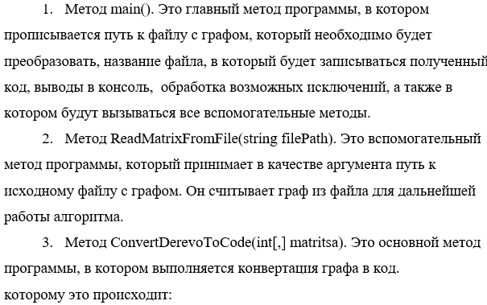
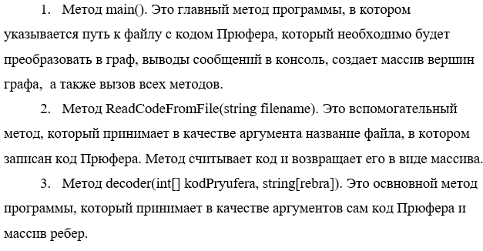
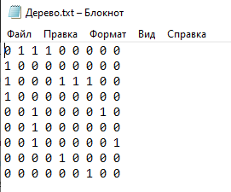

Код Прюффера (Шохрин)

Slide 14
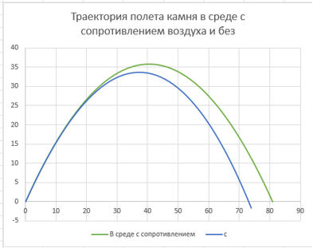
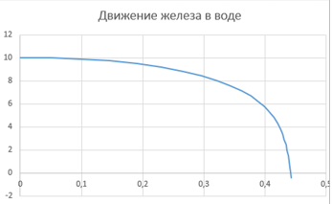
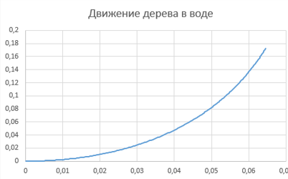
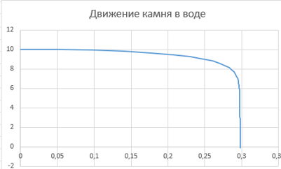
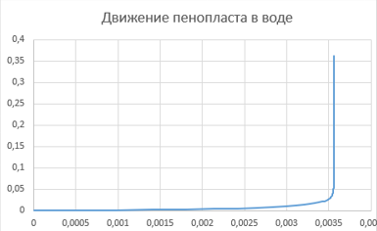
Моделирование траектории движения тел в различных средах

Slide 15
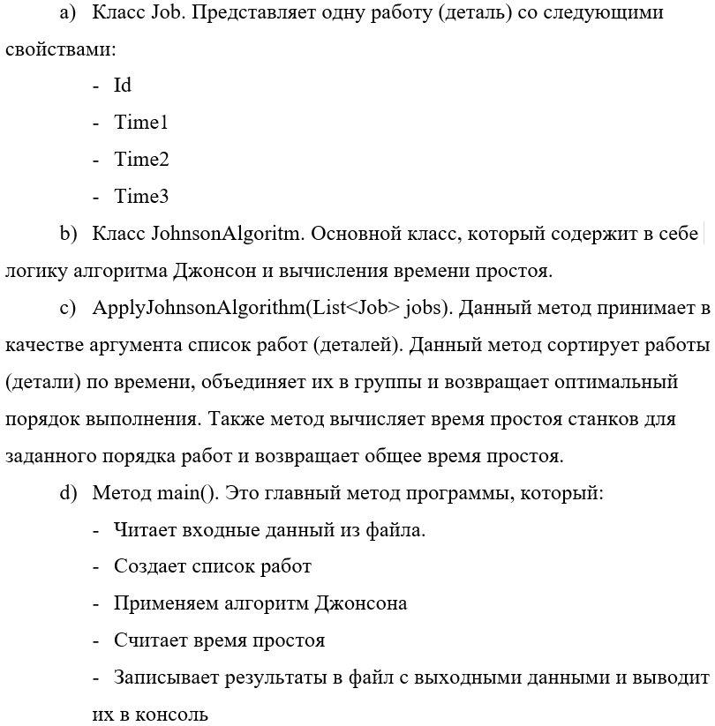

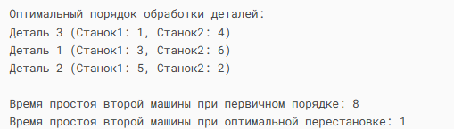
Задача Джонсона

Slide 16
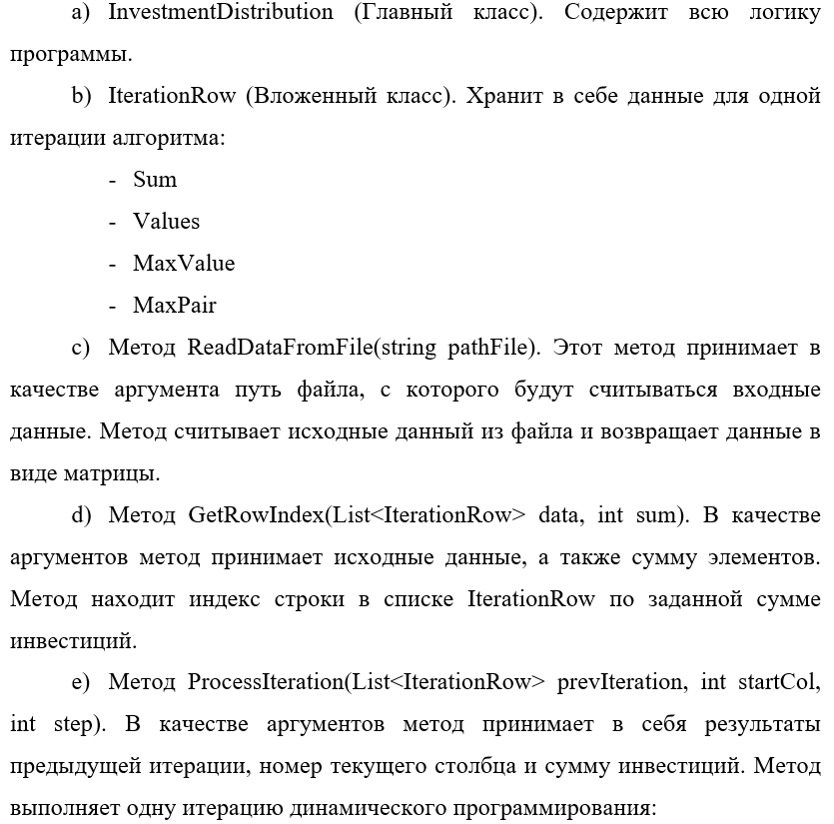
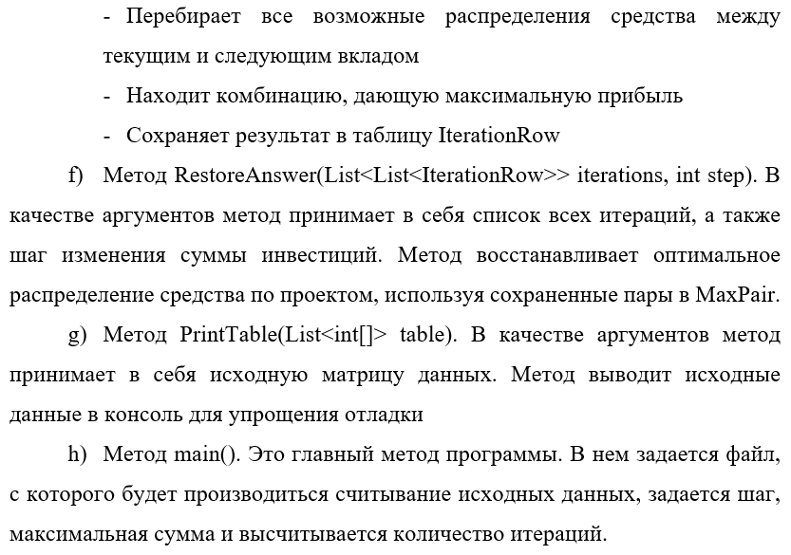
Решение оптимизационной задачи

Slide 17
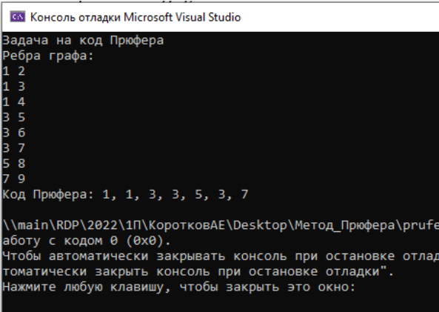
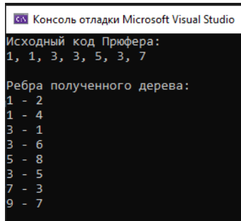
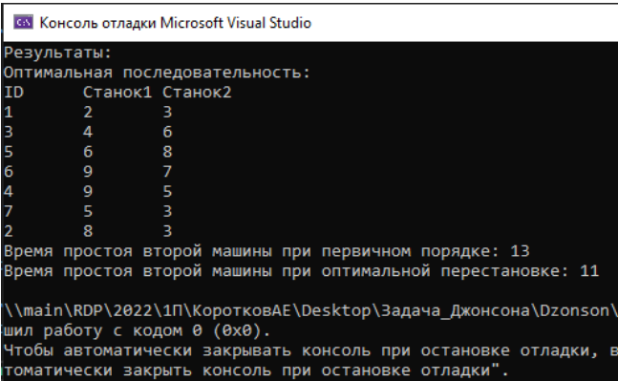
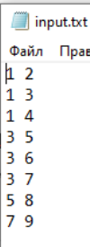
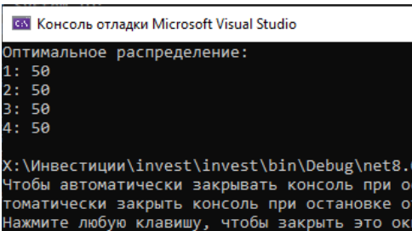
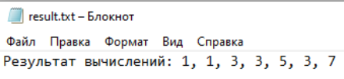
Математическое моделирование (Коротков А.Е.)

Slide 18
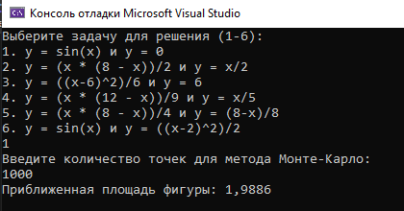
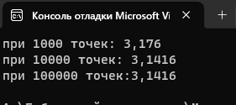
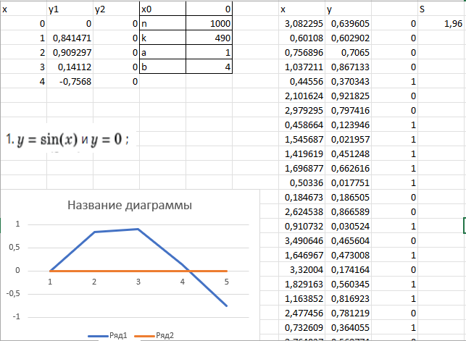
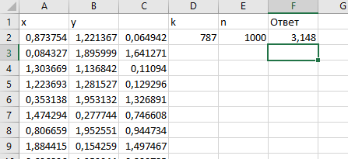
Монте-Карло (Гусенков Н.А.)
Вычисление значения числа Пи методом Монте-Карло
Вычисление площади фигуры методом Монте-Карло

Slide 19
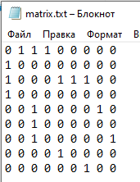

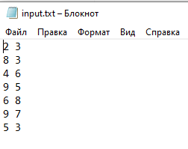

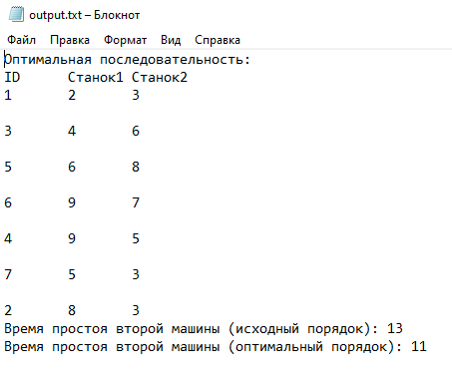

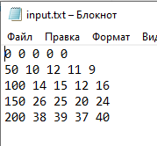
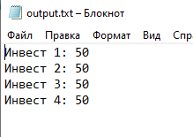
Код Прюфера, Декодирование кода Прюфера, задача Джонсона, задача перераспределения расходов
Декодирование кода Прюфера
Код Прюфера
Перераспределение расходов
Задача Джонсона

Slide 20
Расчёт путей перемещения объектов в разных условиях среды

